Slide 1
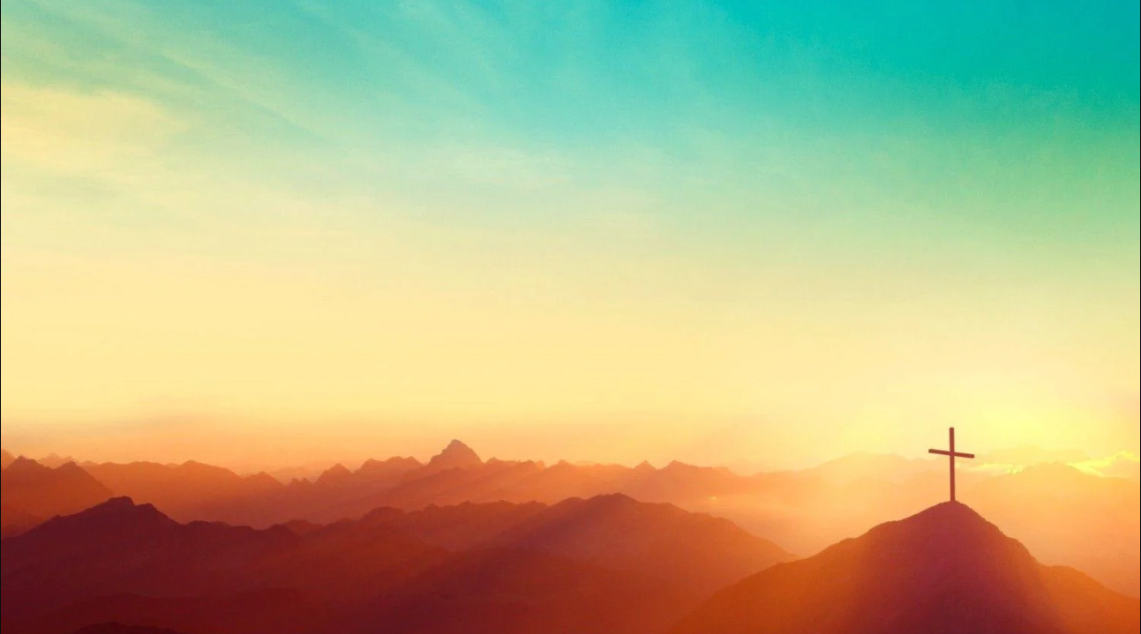
DÂNG LÊN GIÊ-XU

Slide 2
Dâng lên Giê-xu ngàn tiếng chúc tán
mọi suy tôn thuộc về Chúa muôn loài.
Vua trên muôn vua và Chúa các chúa
đầy quyền năng và rực rỡ vinh quang.

Slide 3
Giê -xu,Giê -xu,
Ngài đã đắc thắng cõi chết và thế gian.
Giê -xu,Giê -xu,
quyền thế bóng tối phải khuất phục trước Ngài.

Slide 4
Trời đất sẽ phải tiêu tan,
nhưng Chúavẫn mãi y nguyên,
đến muôn thu không đổi thay,
đến muôn thu không dời lay.

Slide 5
Kìa muôn muôn dân trên đất,
cùng đến hát xướng chúc tán trước ngai cao sang quyền oai,
mãi tôn vinh Danh Ngài thôi:
" Giê -xu, Giê -xu,Giê - xu."

